Slide 1



10 Survival Phrases
Survival Answers 4/6
With Mr Angry Potato Head and
Mrs. Mildly-Angry Carrot-Face

Slide 2


Hello I am the angry potato-head. I have already taught you ten survival phrases. Here are some answers.

Slide 3
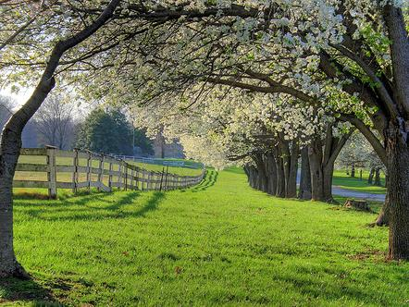

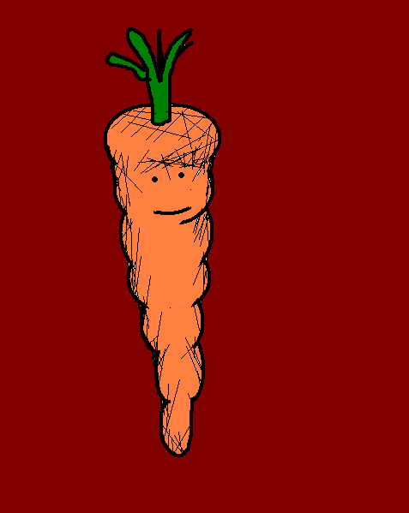
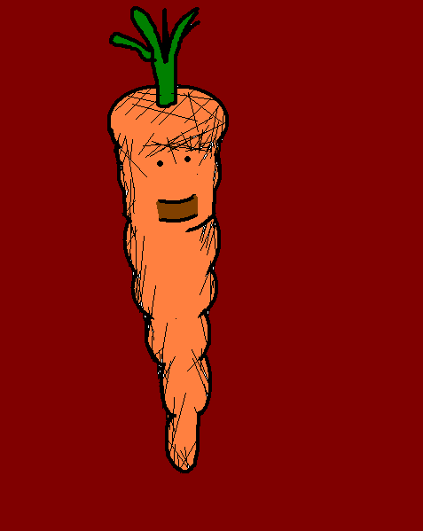
Hello. I am the mildly angry carrot-face. I am going to teach you answers to the survival phrases.
Hello. I am the mildly angry carrot-face. I am going to teach you answers to the survival phrases.

Slide 4
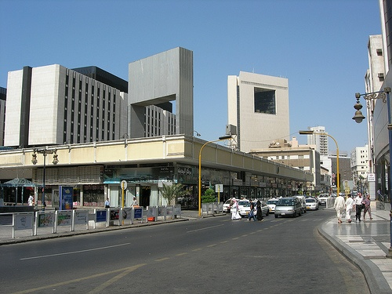

¿Podría usar su teléfono, por favor?
May I use your phone, please?

Slide 5

Lo siento, pero no tengo teléfono.
Sorry, I don’t have one.

Slide 6
¿Podría usar su teléfono, por favor?
May I use your phone, please?

Slide 7
Sí, pero sólo si me lo paga.
Yes, as long as you pay me back.

Slide 8
¿Podría usar su teléfono, por favor?
May I use your phone, please?

Slide 9
Aquí no hay cobertura.
There is no signal here.

Slide 10
¿Podría usar su teléfono, por favor?
May I use your phone, please?

Slide 11
¿A quién quiere llamar?
Who do you want to call?

Slide 12
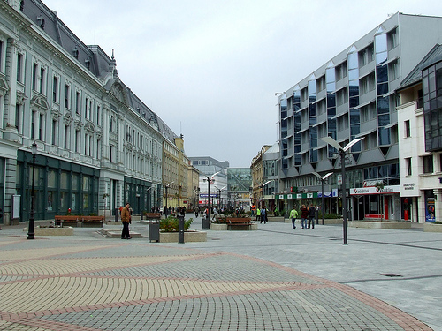

No diré nada hasta que haya hablado con mi abogado.
I’m not saying anything until I’ve seen a lawyer.

Slide 13
Es demasiado tarde para eso…
It’s too late for that…

Slide 14
No diré nada hasta que haya hablado con mi abogado.
I’m not saying anything until I’ve seen a lawyer.

Slide 15
¿
¿
¿Conoce las leyes españolas?
Are you familiar with Spanish law?

Slide 16
No diré nada hasta que haya hablado con mi abogado.
I’m not saying anything until I’ve seen a lawyer.

Slide 17
Me da igual.
I don’t care.

Slide 18
















Join us again!

